Slide 1
Тема проекта:
«ПРОЦЕСС ОПТИМИЗАЦИИ УБОРКИИГРУШЕК В ГРУППОВОЙ КОМНАТЕ ПОСЛЕ ОКОНЧАНИЯ ИГРОВОЙ ДЕЯТЕЛЬНОСТИ »
Муниципальное бюджетное дошкольное образовательное учреждение детский сад №27 «Сказка»
г.о.г. Выкса, 2026г.

Slide 2
ФГОС ДО
Образовательная область
«Социально-коммуникативное развитие»
Самообслуживание, самостоятельность, трудовое
воспитание
(формировать желание участвовать в посильном труде, умение преодолевать небольшие трудности.
Побуждать после игры убирать игрушки на свои места).

Slide 3
Паспорт проекта
«Процесс оптимизации уборки игрушек в групповой комнате после окончания игровой деятельности »
Общие данные:
Заказчик: заведующий МБДОУ д/с № 27 «Сказка» М.А. Ильичева
Руководитель процесса: воспитатель В..А.
Команда проекта: воспитатели В.А. Хватова , Е.И. Чучкова, помощник воспитателя О. А. Куликова.
Границы процесса: от входа начала сбора игрушек после окончания игровой деятельности детей до полного порядка в групповой и готовности
начать следующий вид деятельности.
Обоснование:
Затрачивается много времени на уборку игрушек, соответственно затягивается время начала
следующего вида деятельности детей и воспитателя (образовательная деятельность, прогулка и т.п.)
Отсутствуют алгоритмы упорядочивания и уборки игрушек, правила, подсказки, условные обозначения, маркёры в уголках и игровых зонах, указывающие
на место размещения игрушки.
КЛЮЧЕВЫЕ СОБЫТИЯ ПРОЕКТА:
Старт проекта — 01.12.25
Диагностика и определение целевого состояния — 02.12.2025 -15.12.2025
- разработка карты текущего состояния — 16.12.2025 - 22.12.2025
- разработка карты целевого состояния — 23.12.2025 – 29.12.2025
Внедрение улучшений — 30.12.25 – 15.04.26
- совещание по защите подходов внедрения — 30.12.25
Закрепление результатов и закрытие проектов — 16.04.26 – 29.04.26
- завершающее совещание – 30.04.26.
Начало процесса: с 01.12.2025 Конец процесса: 30.04.2026
Цель: сократить время уборки игрушек
после окончания игровой деятельности
Эффекты проекта: создание алгоритма, правил,
подсказок, условных обозначений, маркёров в уголках и игровых зонах.

Slide 4
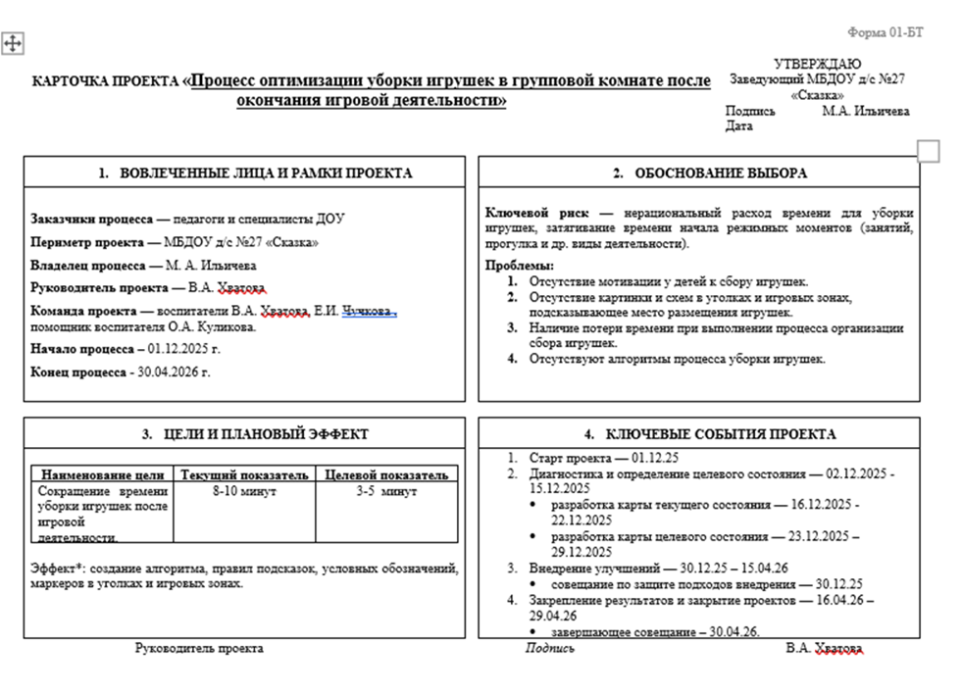
Карта процесса
«Процесс оптимизации уборки игрушек в групповой комнате после окончания игровой деятельности »

Slide 5
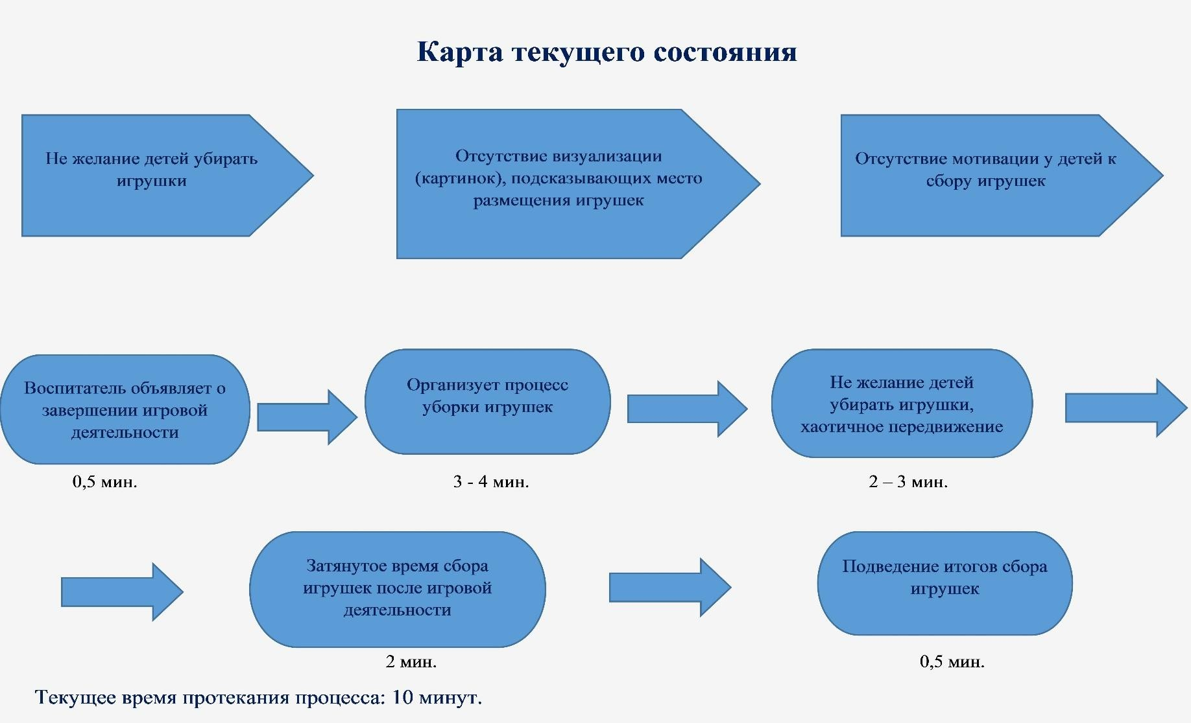

Введение в предметную область (описание ситуации «как было»)
Карта текущего состояния процесса
«Процесс оптимизации уборки игрушек в групповой комнате после окончания игровой деятельности »
В Х О Д
2
3 4
В Ы Х О Д
5 6
7 8

Slide 6
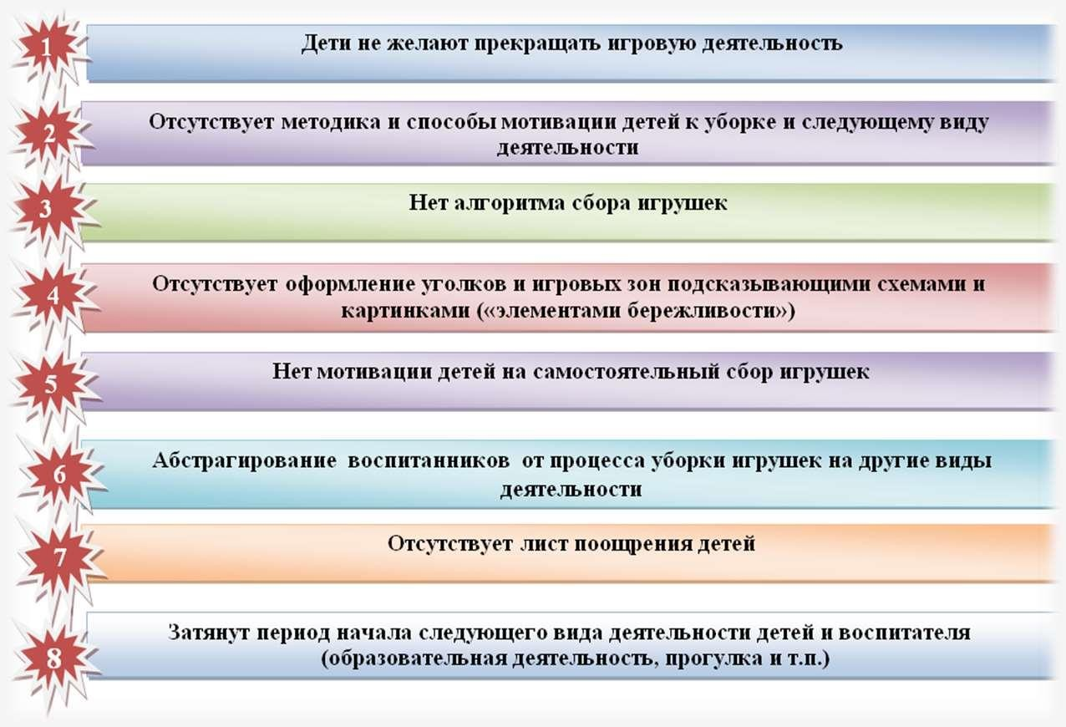
ВЫЯВЛЕННЫЕ ПРОБЛЕМЫ

Slide 7
Пути решения проблем
Проблема
Решение
1
Нежелание детей прерывать игровую деятельность
1
Воспитатель заранее продумывает способы мотивации детей
2
Отсутствие методики и способов мотивации детей к уборке и следующему виду деятельности
3
Насыщение среды группы элементами
«бережливого пространства» (алгоритмы, схемы, картинки)
3
Отсутствует алгоритм сбора игрушек .
Затягивание времени начала следующего вида деятельности детей и воспитателя (прогулка на улице, образовательная деятельность и т.п.)
4
Яркая мотивация детей на самостоятельную деятельность, внедрение поощрения за активность в постеры личных достижений воспитанников
5
5
Отсутствие мотивации детей на выполнение
самостоятельной уборки игрушек
6
Отвлечение детей от процесса уборки
игрушек на другие виды деятельности
6
Постоянный ненавязчивый контроль со стороны воспитателя
7
Отсутствие листа поощрения воспитанников
7
Разработать метод поощрения
8
Отсутствие оформления уголков и игровых зон подсказывающими схемами и картинками («элементами бережливости»)
Выполнение всех позиций решения выявленных проблем
8

Slide 8
















Пирамида проблем
Не желание детей прерывать игровую деятельность
Отсутствие методики и способов мотивации детей к уборке и следующему виду деятельности
Отсутствует алгоритм сбора игрушек . Отсутствие оформления уголков и игровых зон подсказывающими схемами и картинками
(«элементами бережливости»)
Отсутствие мотивации детей на
выполнение самостоятельной уборки игрушек
Отвлечение детей от процесса уборки игрушек на другие виды деятельности Отсутствие листа поощрения воспитанников
Затягивание времени начала следующего вида деятельности детей и воспитателя (прогулка на улице, образовательная деятельность и т.п.)
Муниципальный
уровень
Уровень ДОУ

Slide 9
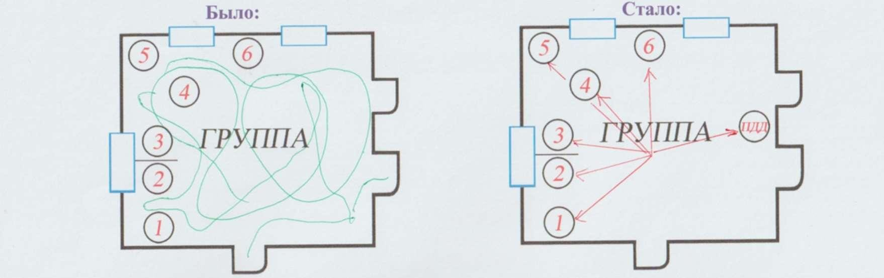
Диаграмма «Спагетти»

Slide 10
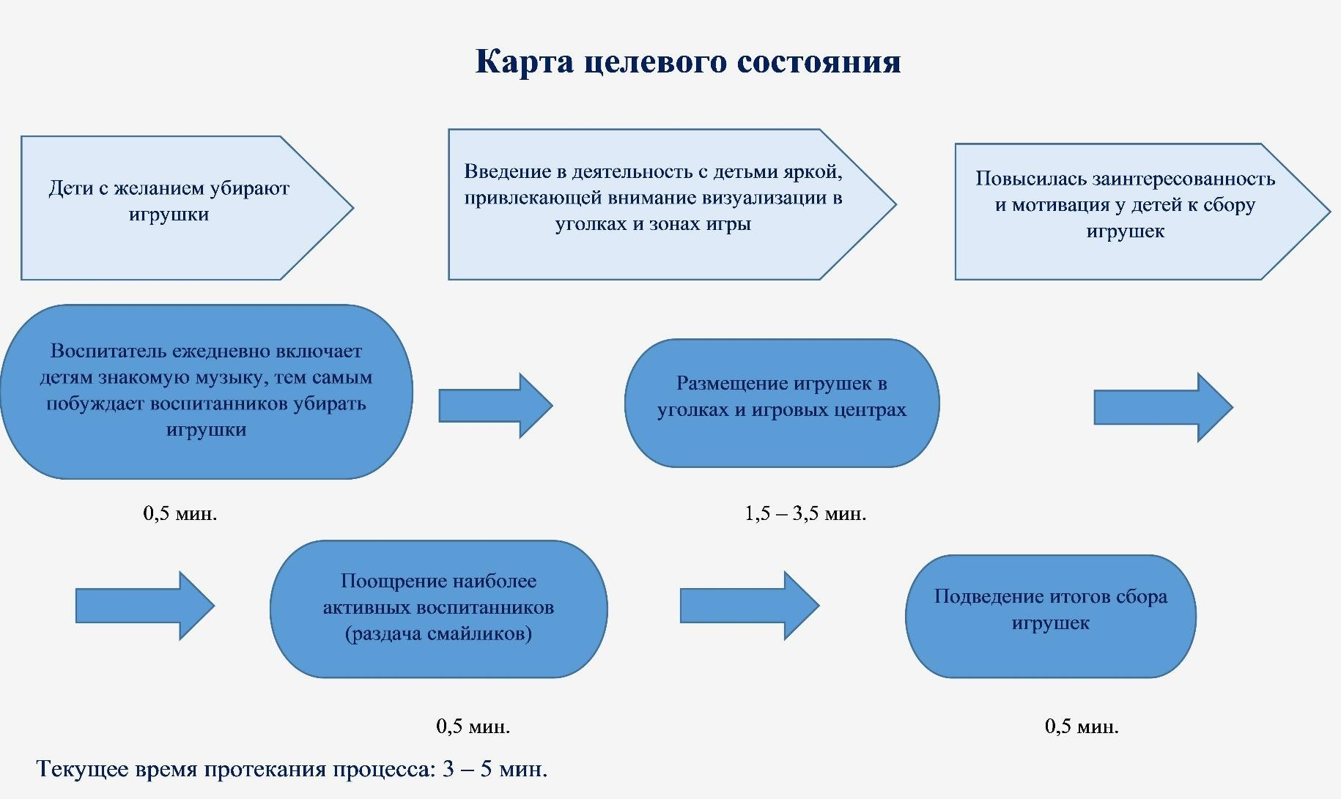
Введение в предметную область (описание ситуации «как стало»)
«Процесс оптимизации уборки игрушек в групповой комнате после окончания игровой деятельности »
В Х О Д
В Ы Х О Д

Slide 11
Достигнутые результаты
БЫЛО
СТАЛО
Уборка игрушек в групповой комнате после завершения игровой деятельности
Уборка игрушек в групповой комнате после завершения игровой деятельности
8-10 мин
3-5 мин

